Slide 1
2ο ΠΡΟΓΡΑΜΜΑ ΚΑΛΛΙΕΡΓΕΙΑΣ ΔΕΞΙΟΤΗΤΩΝ
ΚΑΛΛΙΝΙΚΙΔΟΥ ΣΑΠΦΩ (ΠΕ70)
3^{ο} ΔΗΜ. ΣΧ. ΧΑΛΑΣΤΡΑΣ
ΤΑΞΗ Α΄
ΣΧΟΛΙΚΟ ΕΤΟΣ 2022-23
ΦΡΟΝΤΙΖΩ ΤΟ ΠΕΡΙΒΑΛΛΟΝ.
Τίτλος: ΔΑΣΟΦΥΛΑΚΕΣ ΓΙΑ ΠΑΝΤΑ .

Slide 2
Δεξιότητες στόχευσης του εργαστηρίου
Δεξιότητες 21ου Αιώνα: Επικοινωνία, Κριτική
Σκέψη, Συνεργασία και Δημιουργικότητα.
Δεξιότητες ζωής: Κοινωνικές δεξιότητες,
Υπευθυνότητα, Ενσυναίσθηση, Πρωτοβουλία και Παραγωγική μάθηση μέσω των τεχνών.
Δεξιότητες της επιστήμης και του νου:
Μελέτη περιπτώσεων και επίλυση προβλημάτων, κατασκευές, παιχνίδια και εφαρμογές .
Ψηφιακές δεξιότητες: Ψηφιακός γραμματισμός και χρήση ψηφιακών μέσων.

Slide 3
ΕΡΓΑΣΤΗΡΙΟ 1
Γνωριμία με το τοπικό οικοσύστημα , τον σχολικό μας κήπο.

Slide 4
ΕΡΓΑΣΤΗΡΙΟ 2
Τίτλος:
Η ελιά ,το υγρό χρυσάφι της Μεσογείου .

Slide 5
ΕΡΓΑΣΤΗΡΙΟ 3
    Το Δασικό οικοσύστημα, ζώα, φυτά, προϊόντα, επαγγέλματα .

Slide 6
ΕΡΓΑΣΤΗΡΙΟ 4
Καταστροφές και κίνδυνοι του φυσικού και ζωικού κόσμου των δασών .

Slide 7
ΕΡΓΑΣΤΗΡΙΟ 5
Ανακύκλωση με υλικά του δάσους .

Slide 8
ΕΡΓΑΣΤΗΡΙΟ 6
Λογοτεχνία και δάσος : παραμύθια, αινίγματα, γλωσσοδέτες.

Slide 9
ΕΡΓΑΣΤΗΡΙΟ 7
Αξιολόγηση, αναστοχασμός

Slide 10
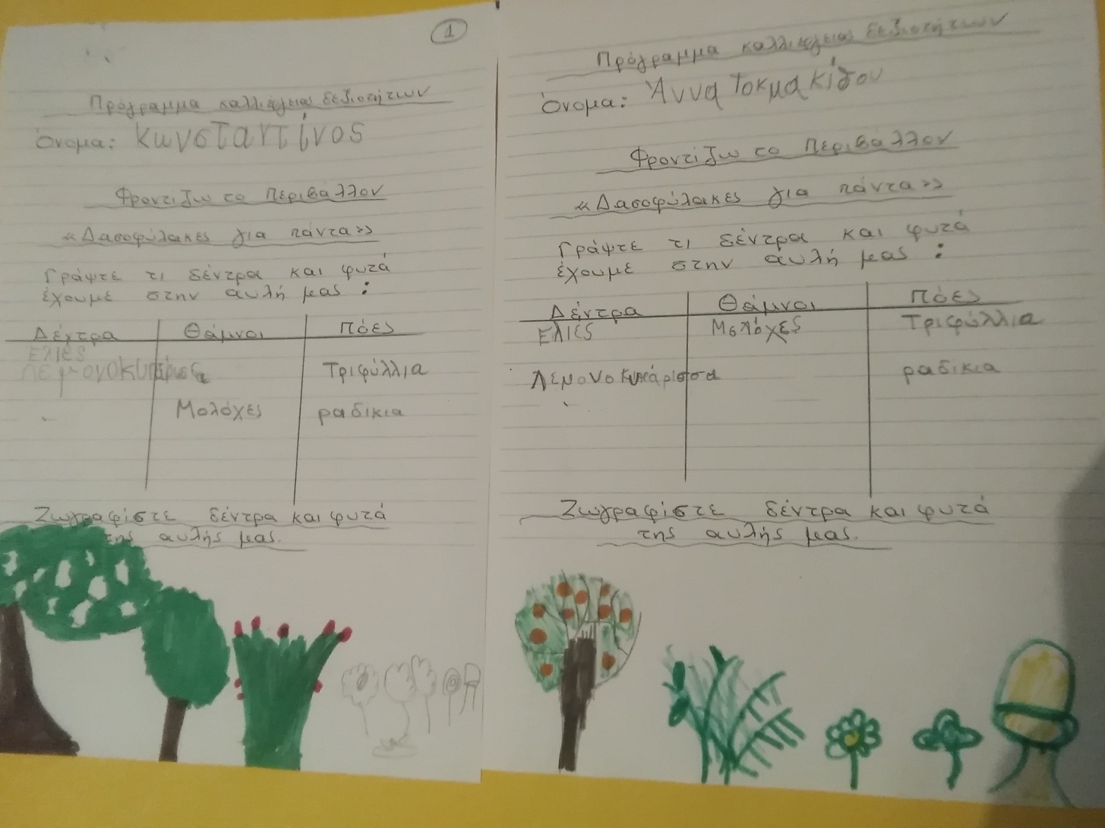
Αφού παρατηρήσαμε τα δέντρα και φυτά της αυλής μας, συζητήσαμε για τα είδη και καταγράψαμε μερικά από αυτά.

Slide 11
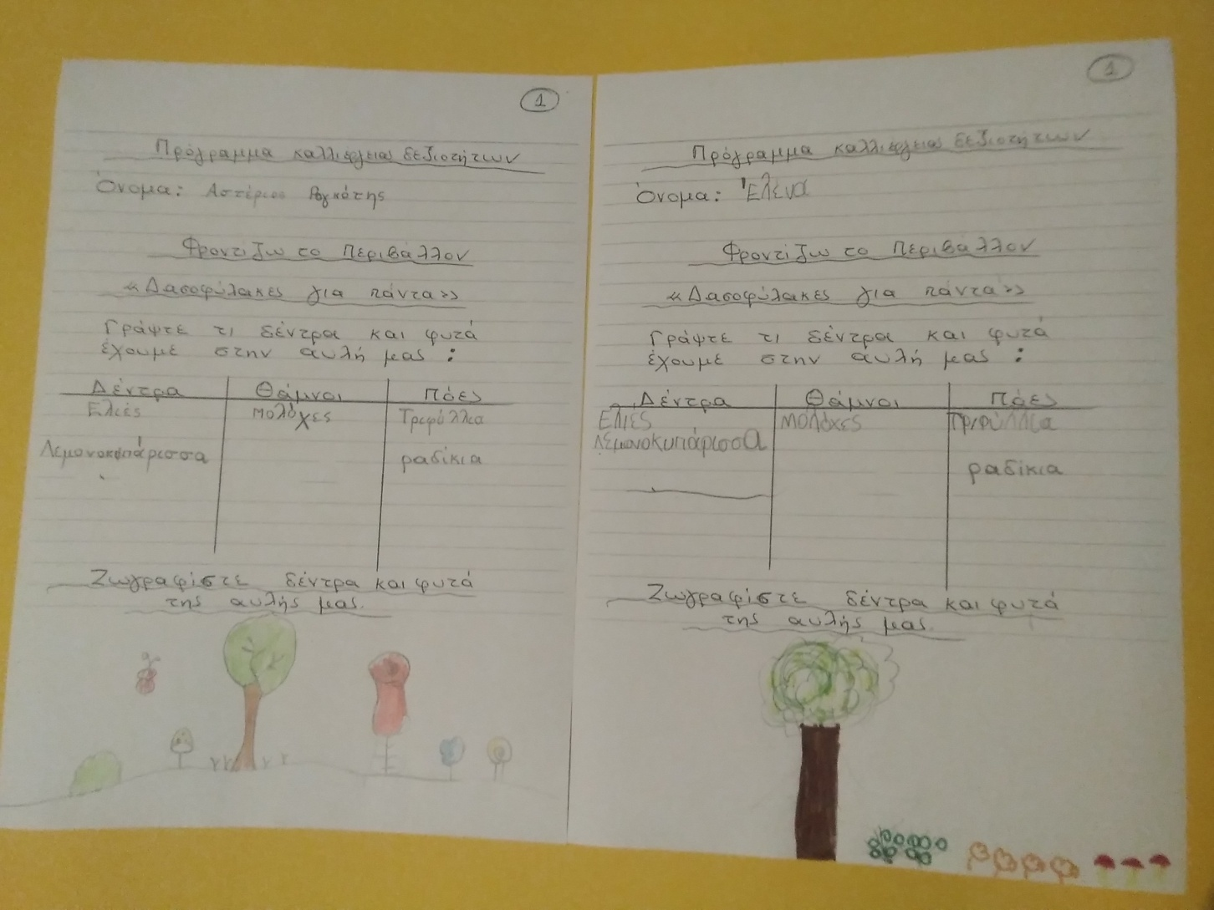

Slide 12
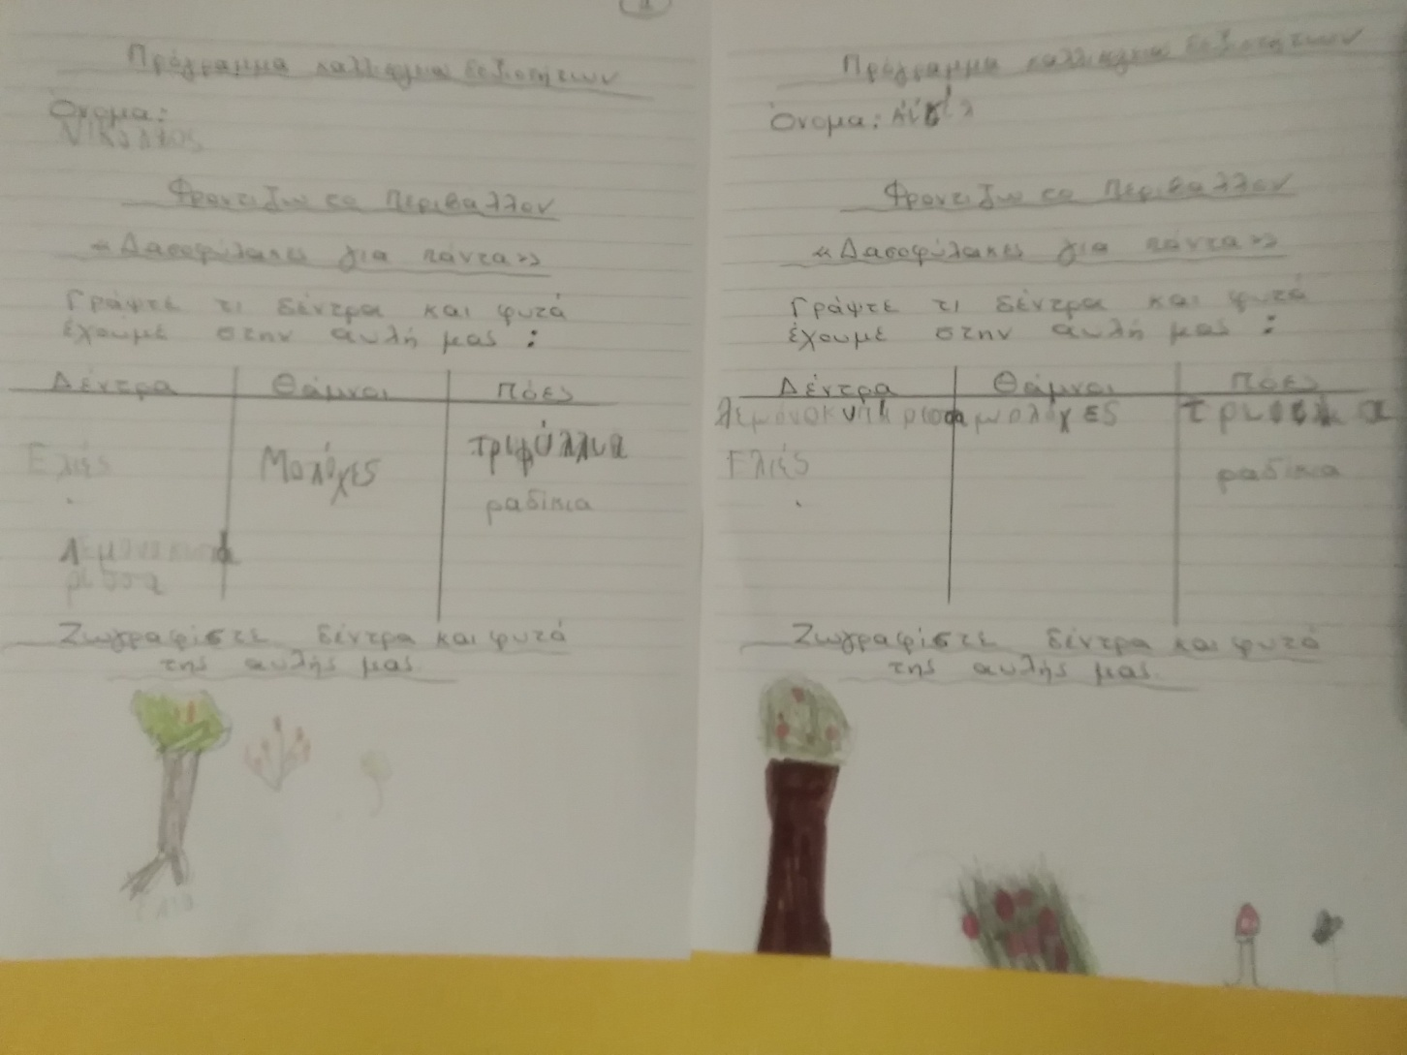

Slide 13
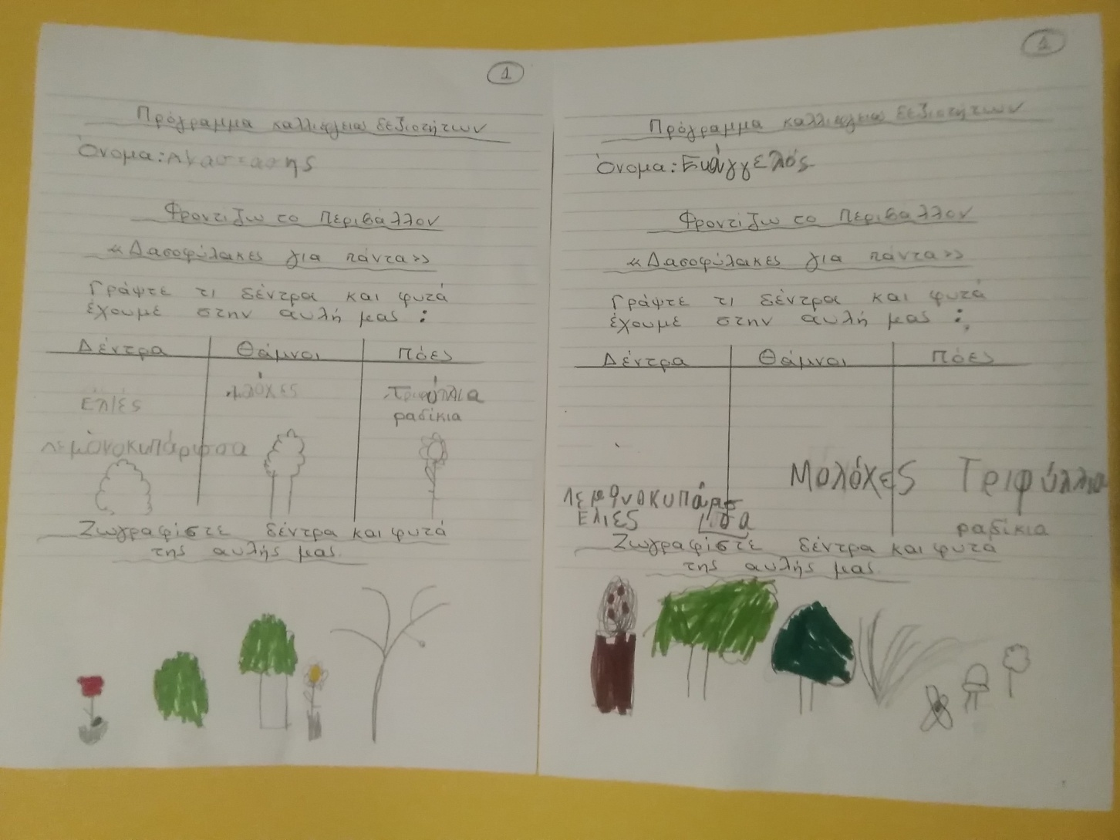

Slide 14
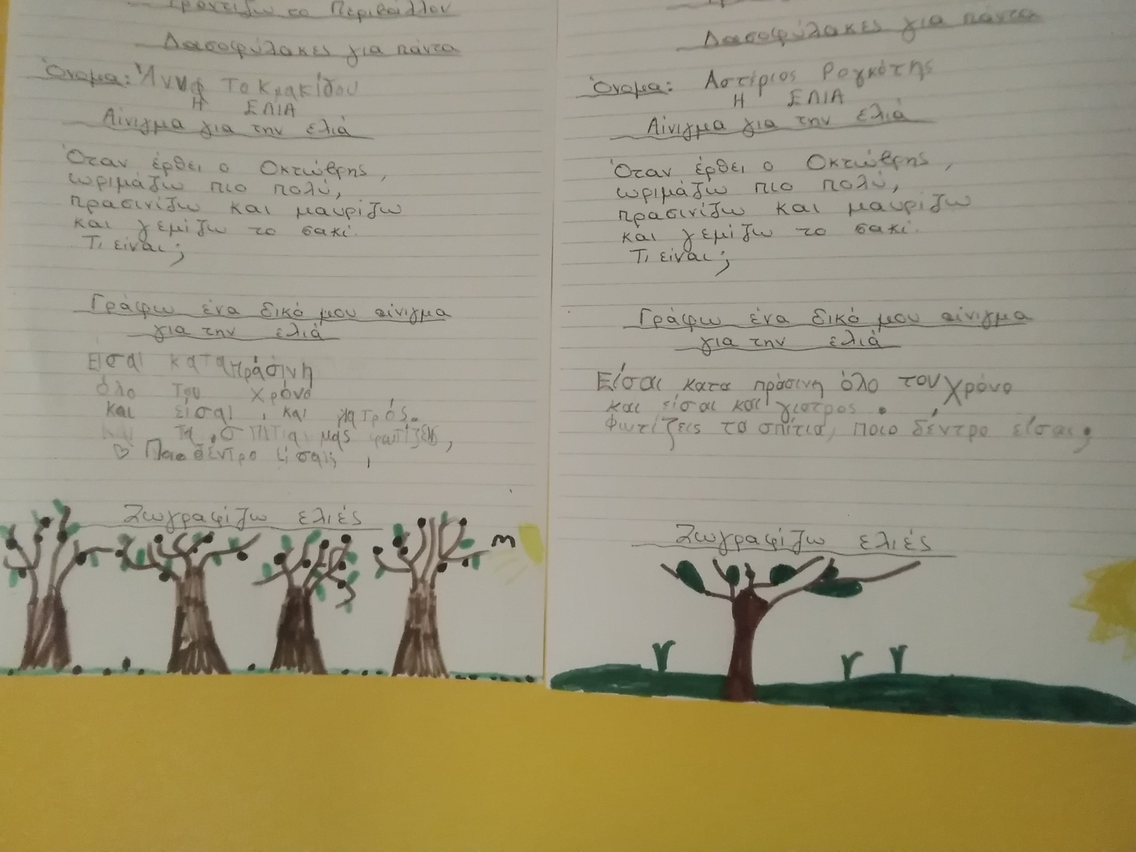
Αινίγματα για την ελιά. Στην αυλή ,μας υπάρχει ένας μικρός ελαιώνας και αποφασίσαμε να κάνουμε μια μικρή αφιέρωση σ ΄ αυτό το πολύτιμο δέντρο.

Slide 15
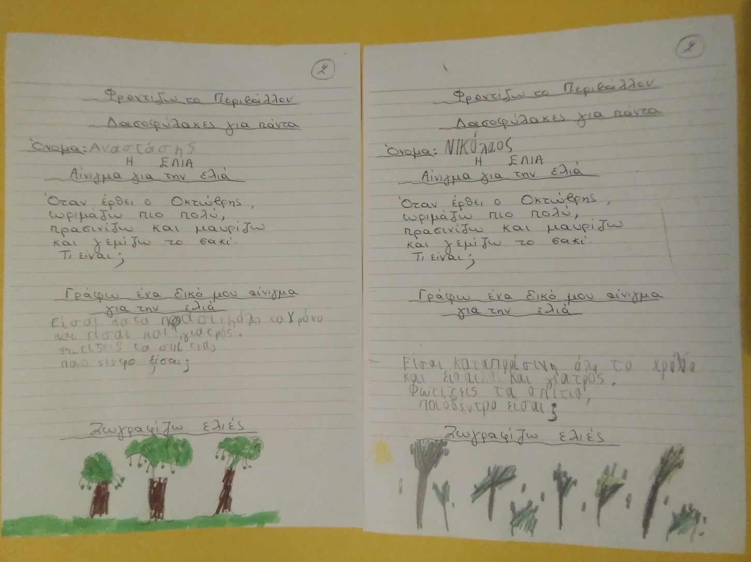

Slide 16
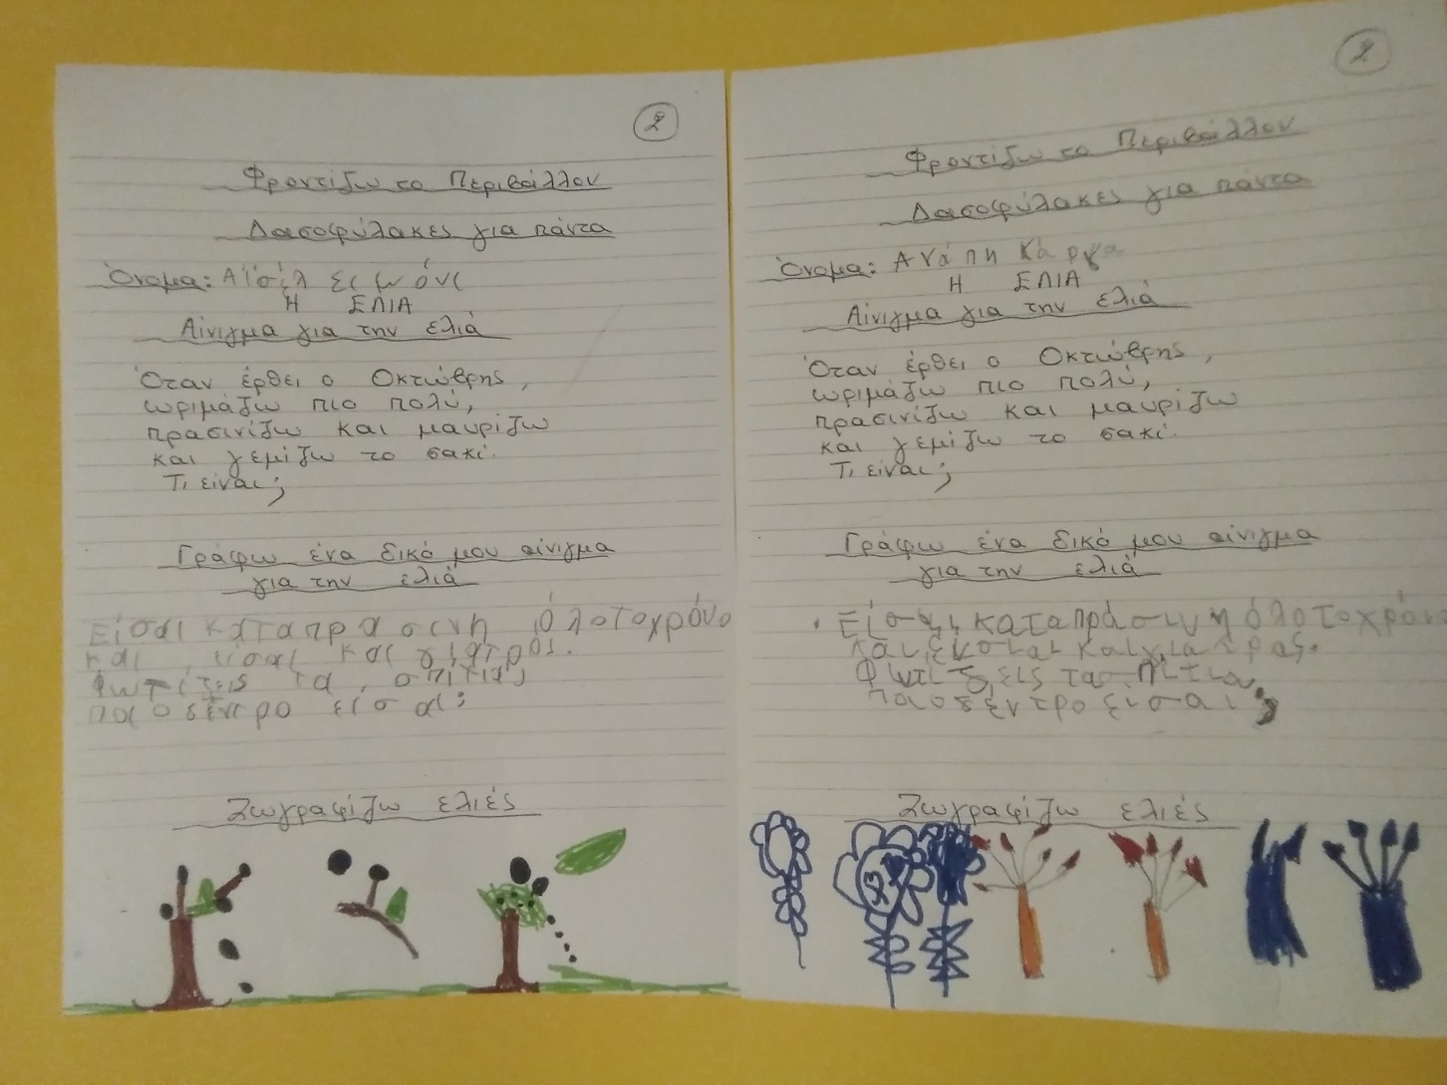

Slide 17
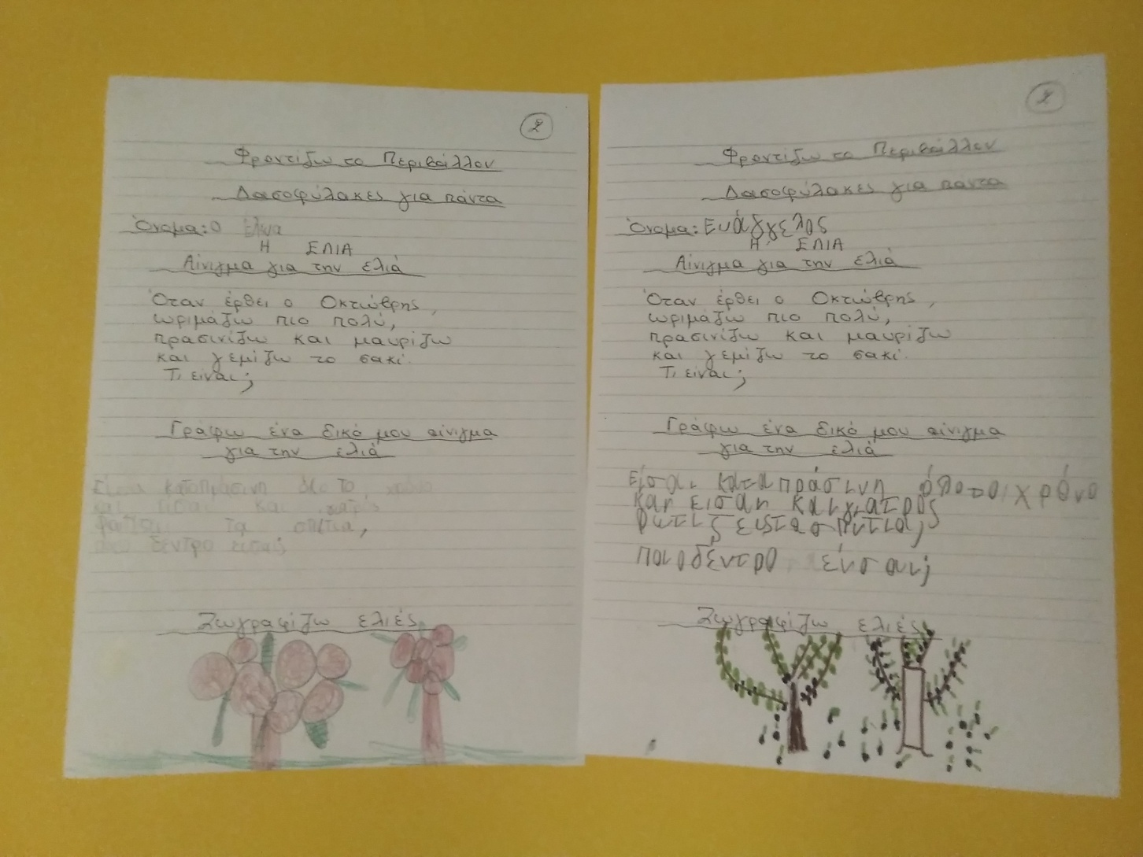

Slide 18
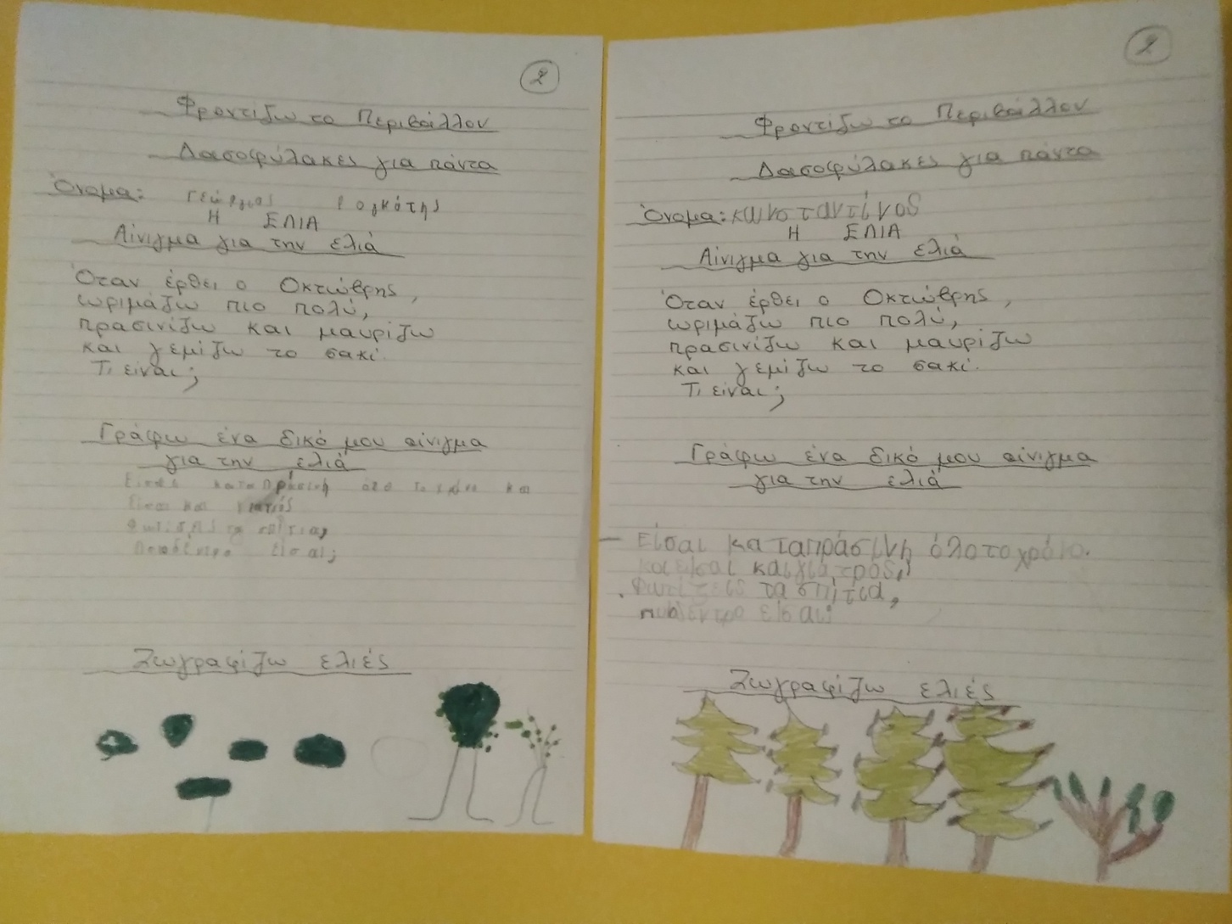

Slide 19
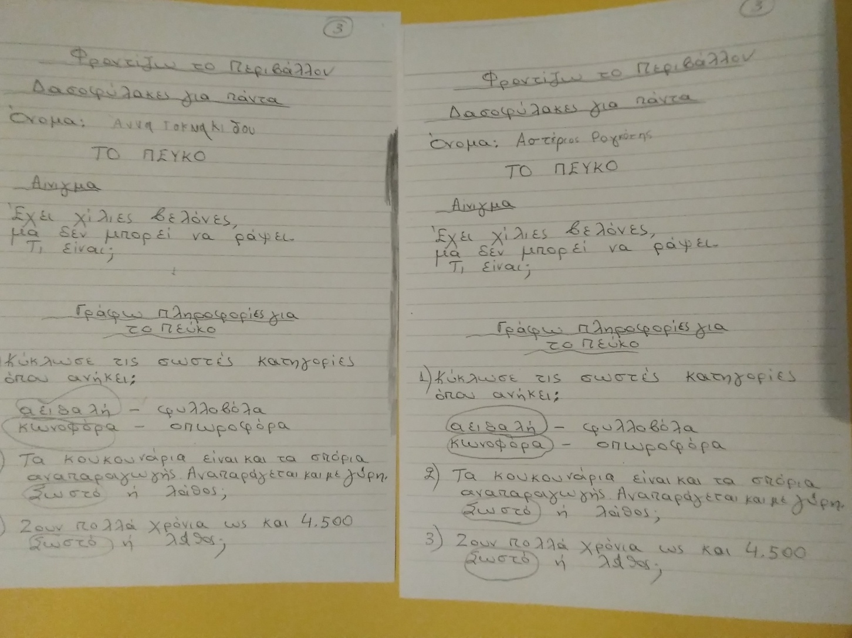
ΤΟ ΠΕΥΚΟ

Slide 21
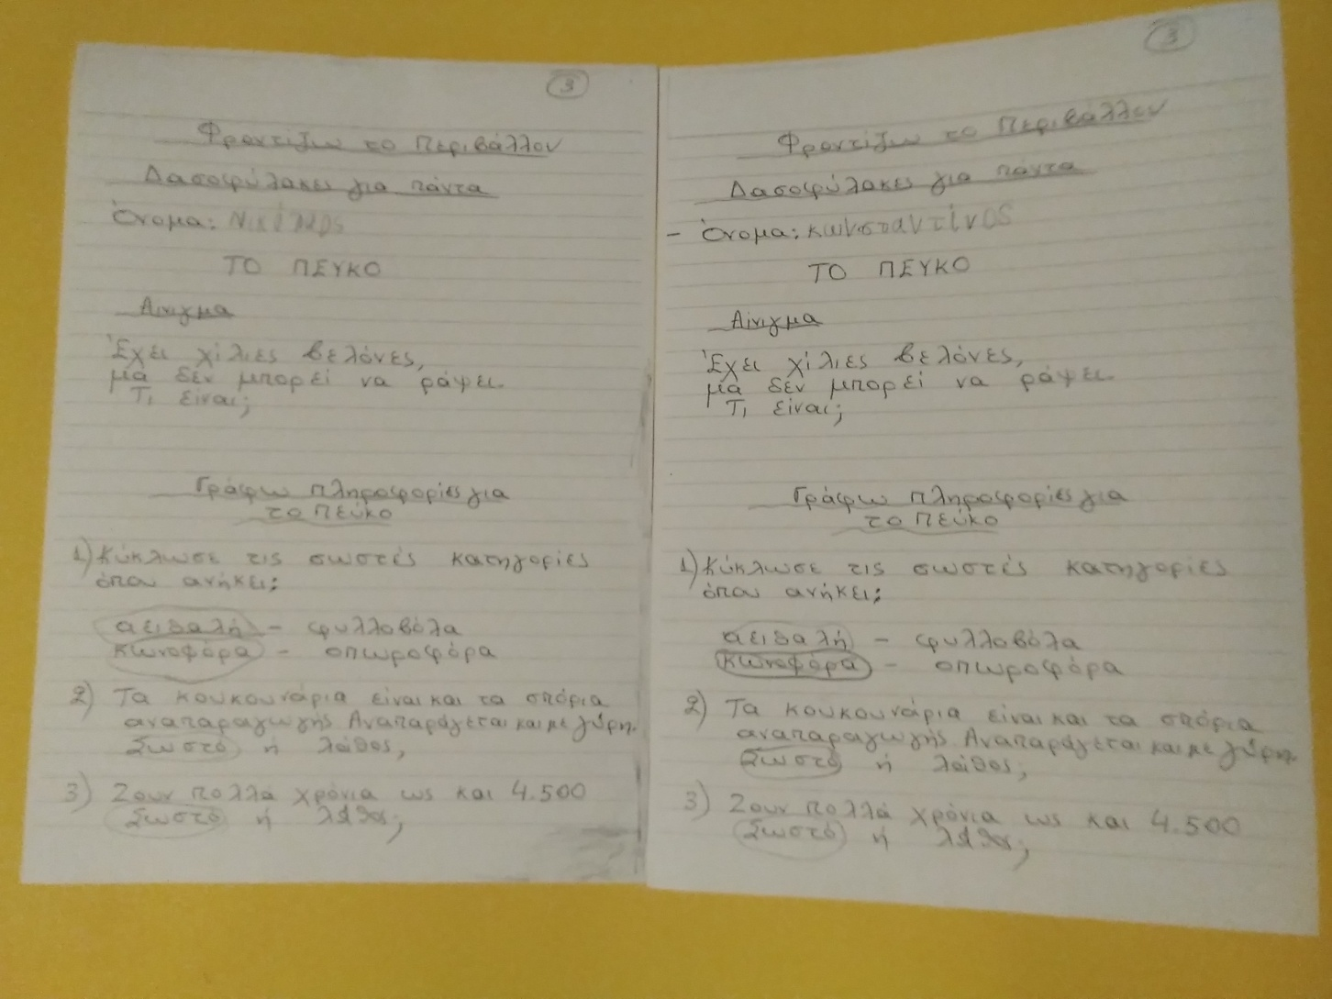

Slide 22
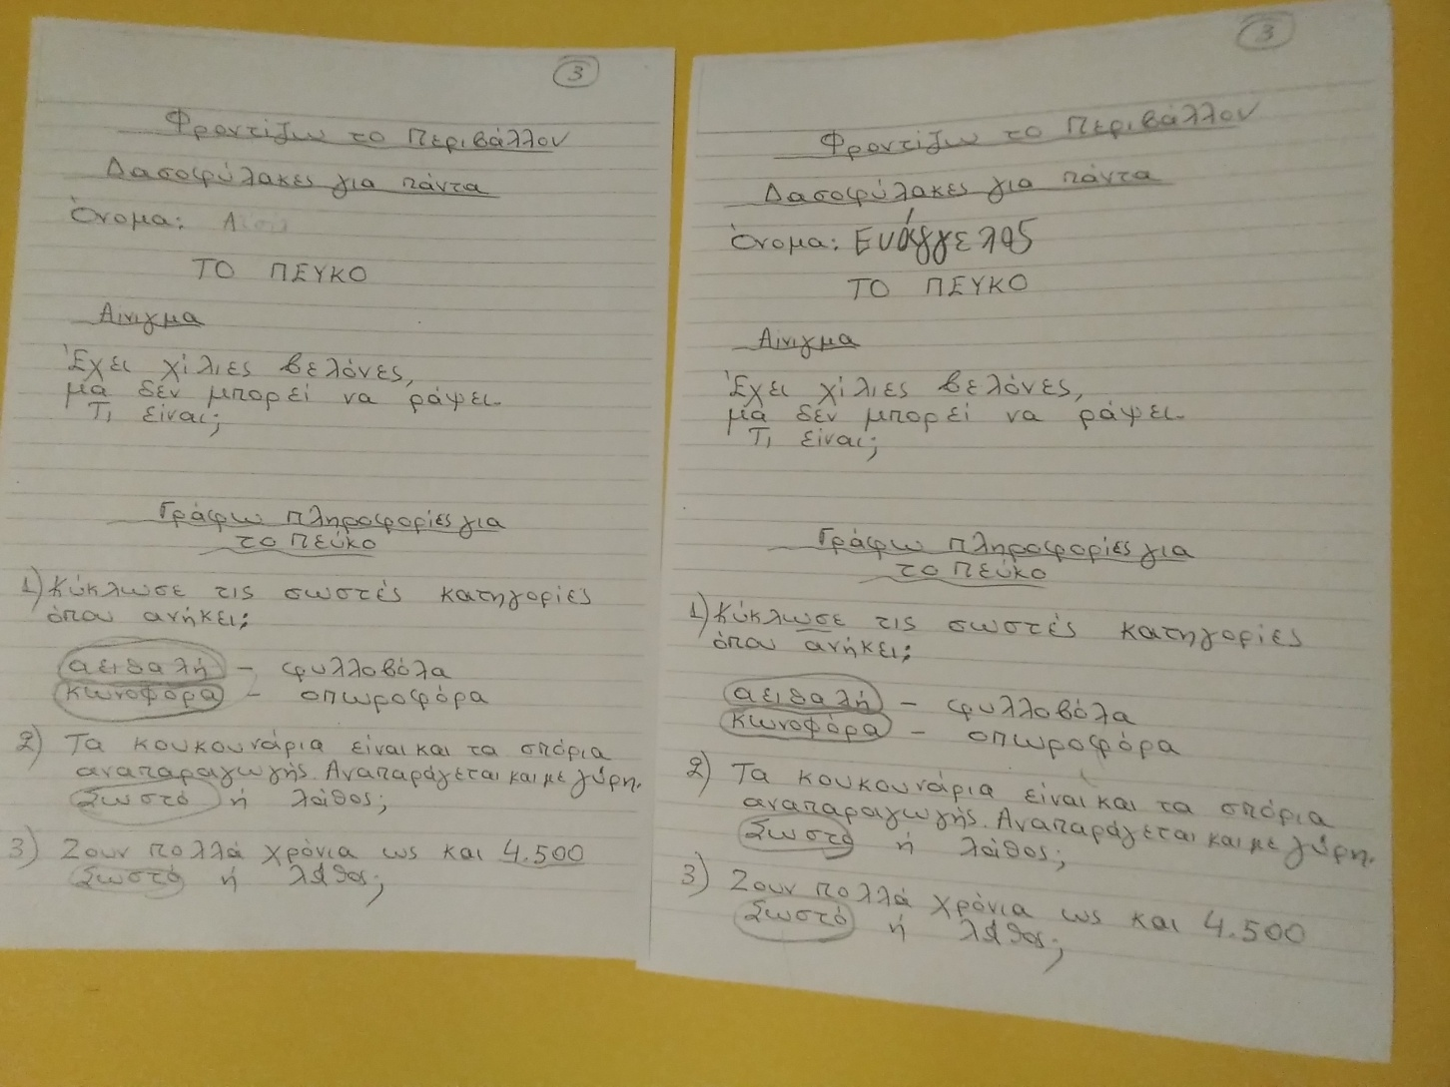

Slide 23
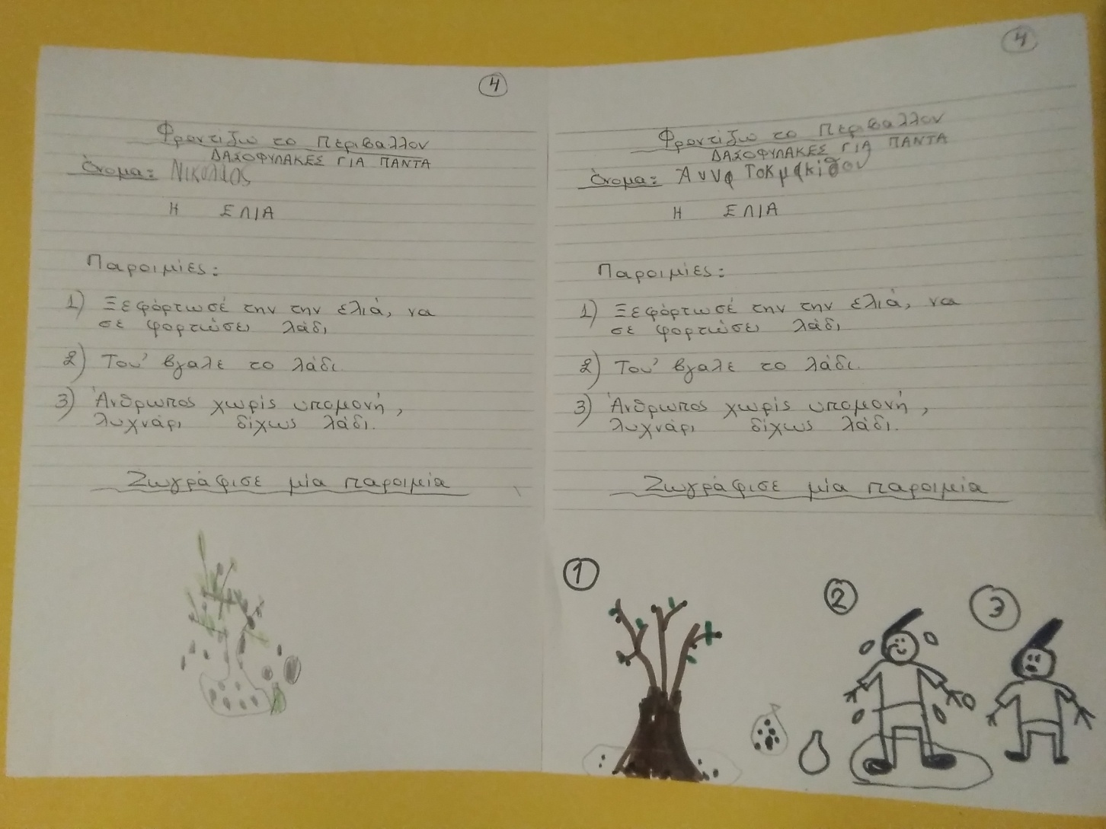
ΠΑΡΟΙΜΙΕΣ ΓΙΑ ΤΗΝ ΕΛΙΑ

Slide 24
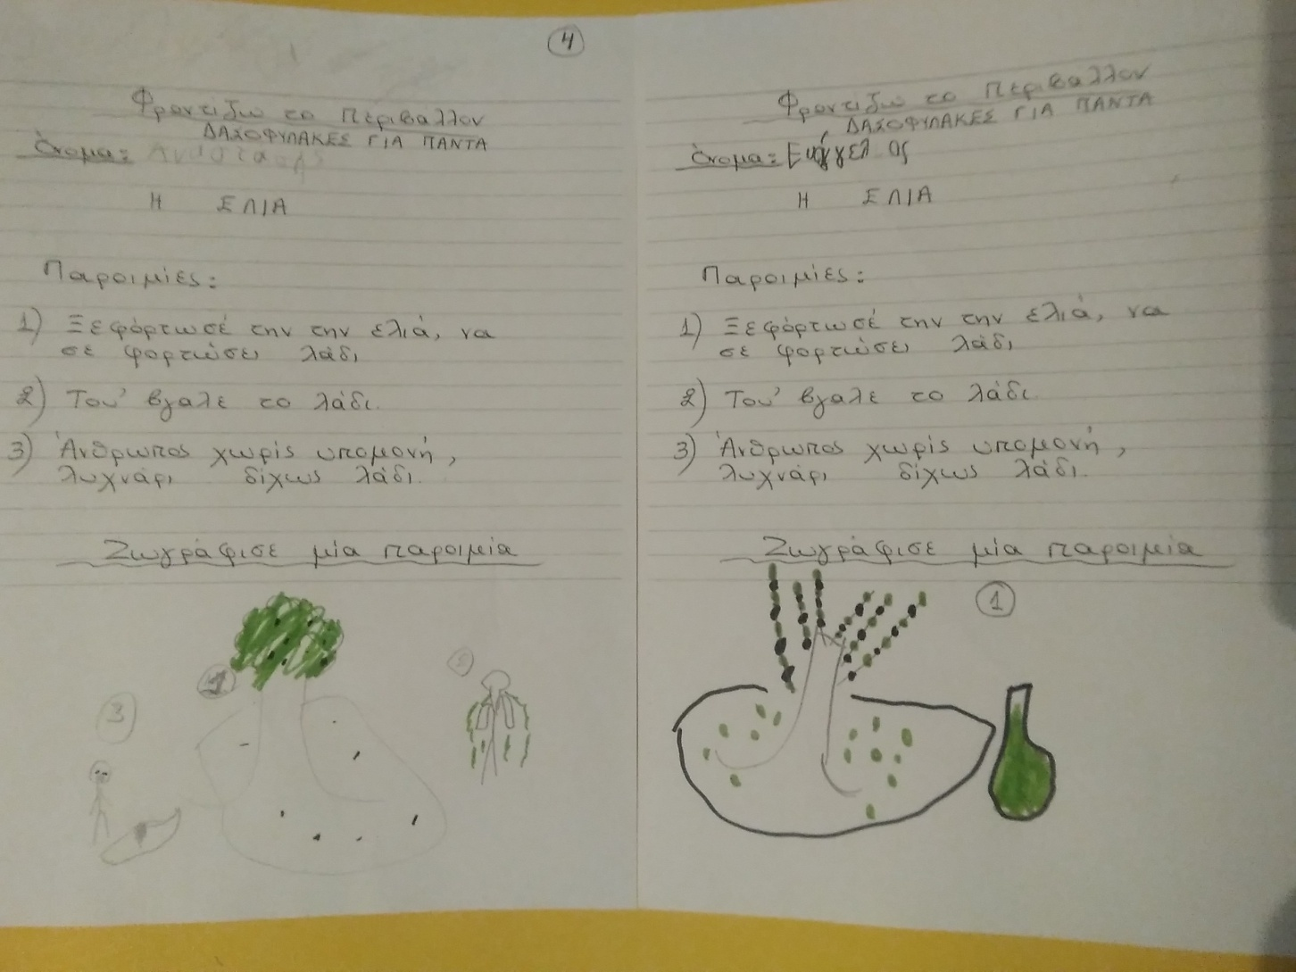

Slide 25
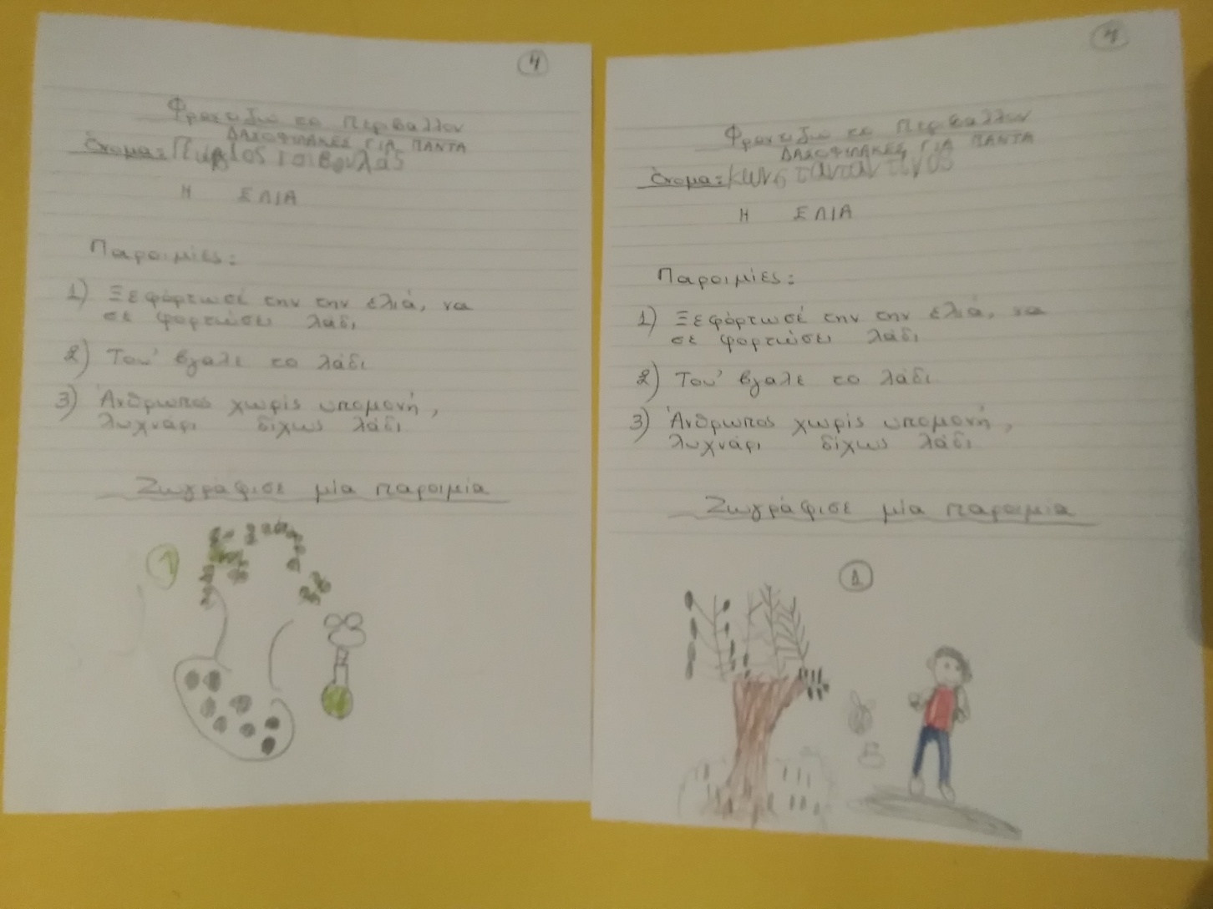

Slide 27
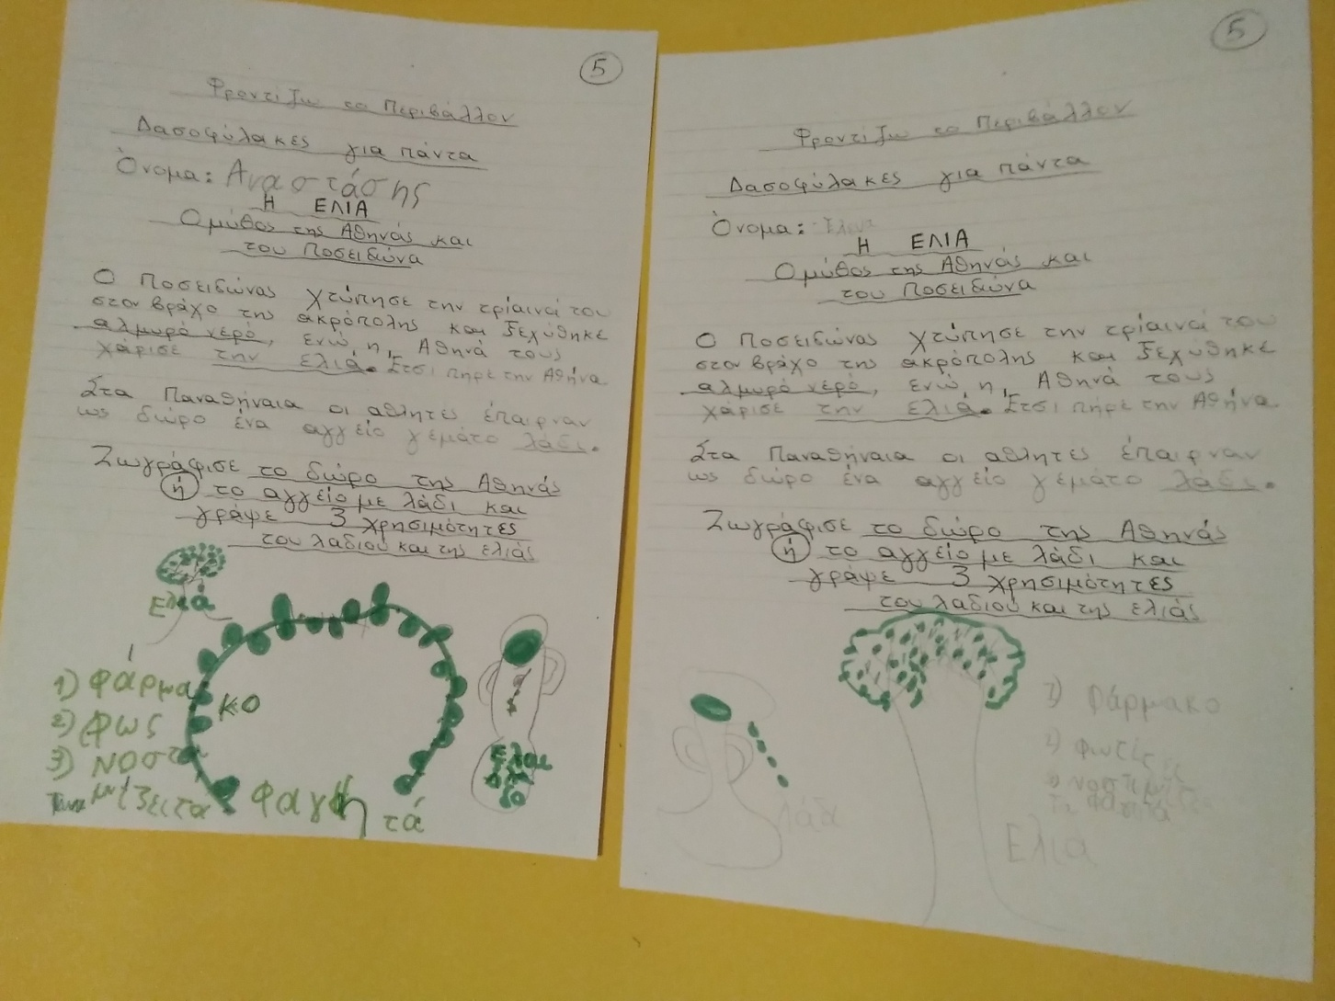
Ο ΜΥΘΟΣ ΤΗΣ ΑΘΗΝΑΣ ΚΑΙ ΤΟΥ ΠΟΣΕΙΔΩΝΑ ΓΙΑ ΤΗΝ ΠΟΛΗ ΑΘΗΝΑ

Slide 28
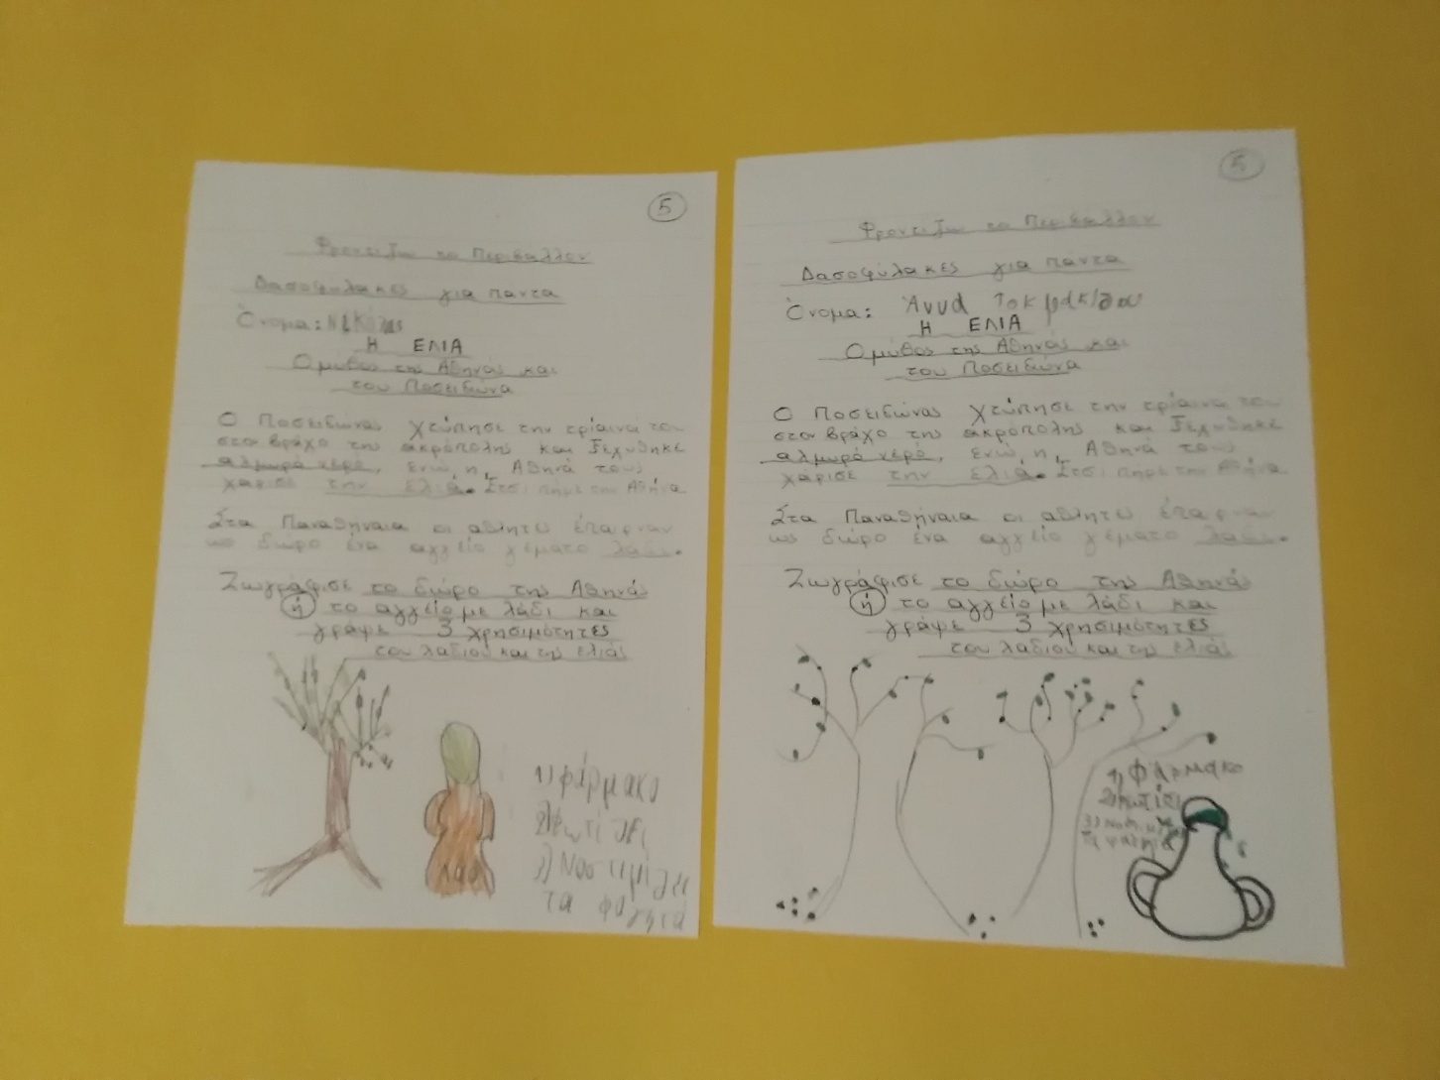

Slide 29
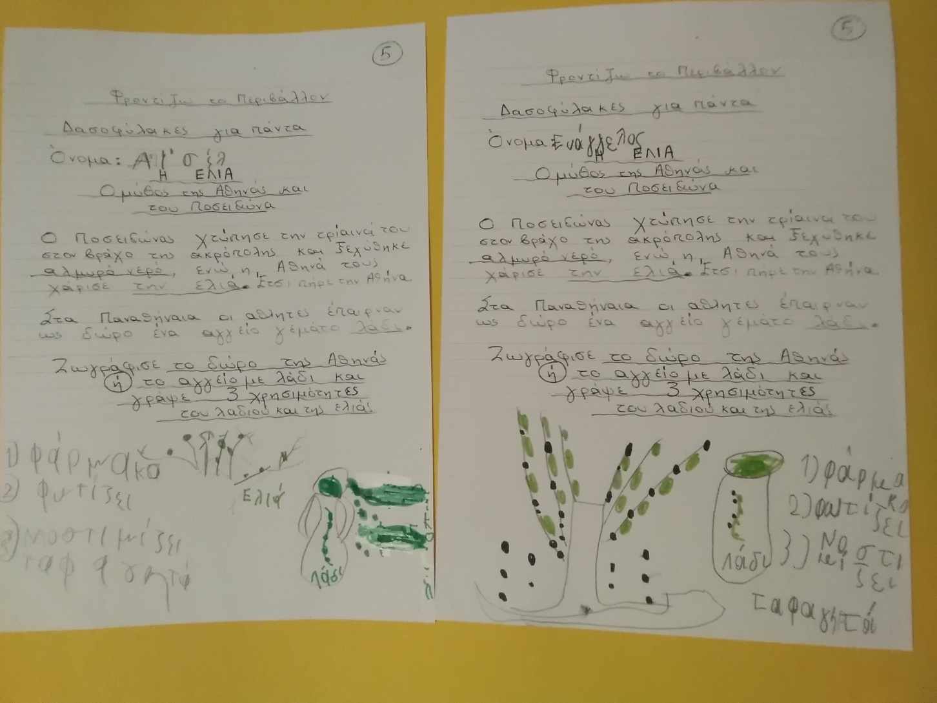

Slide 30
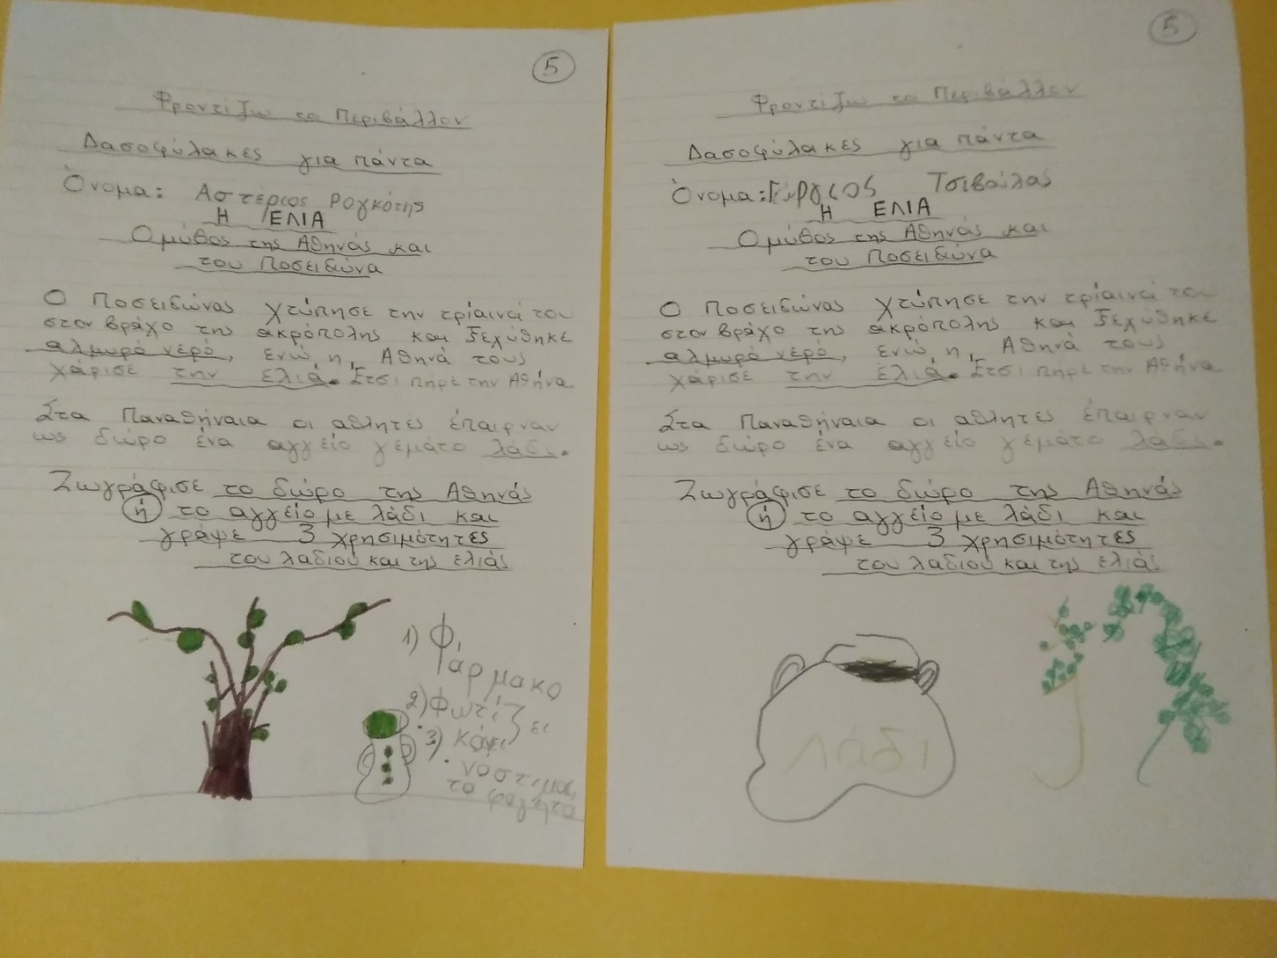

Slide 31
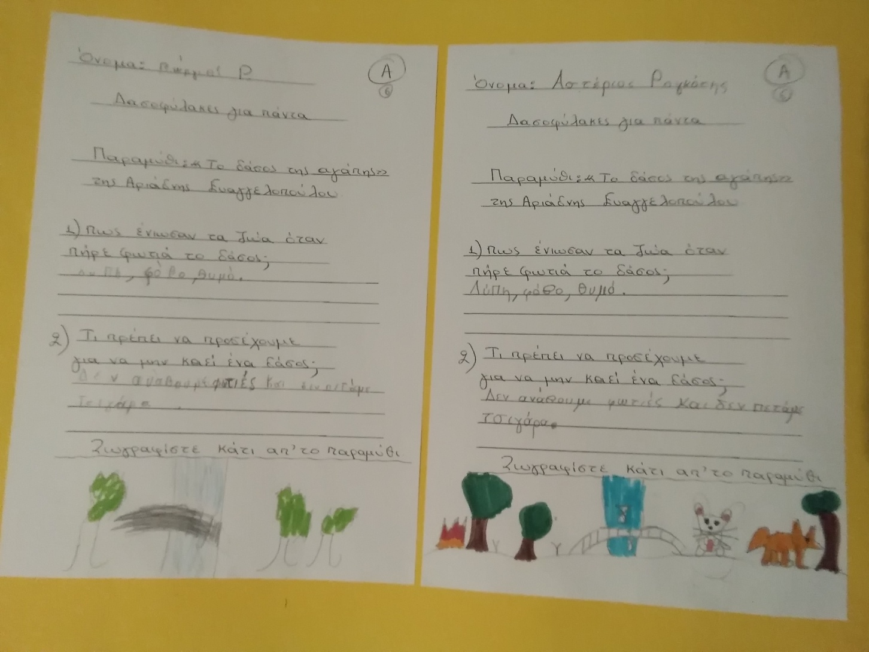
<<ΤΟ ΔΑΣΟΣ ΤΗΣ ΑΓΑΠΗΣ>>ΠΑΡΑΜΥΘΙ

Slide 32
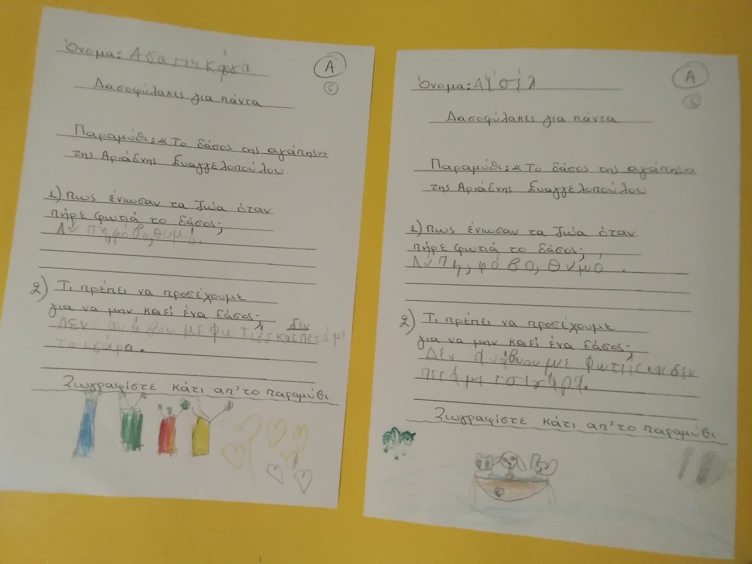

Slide 33
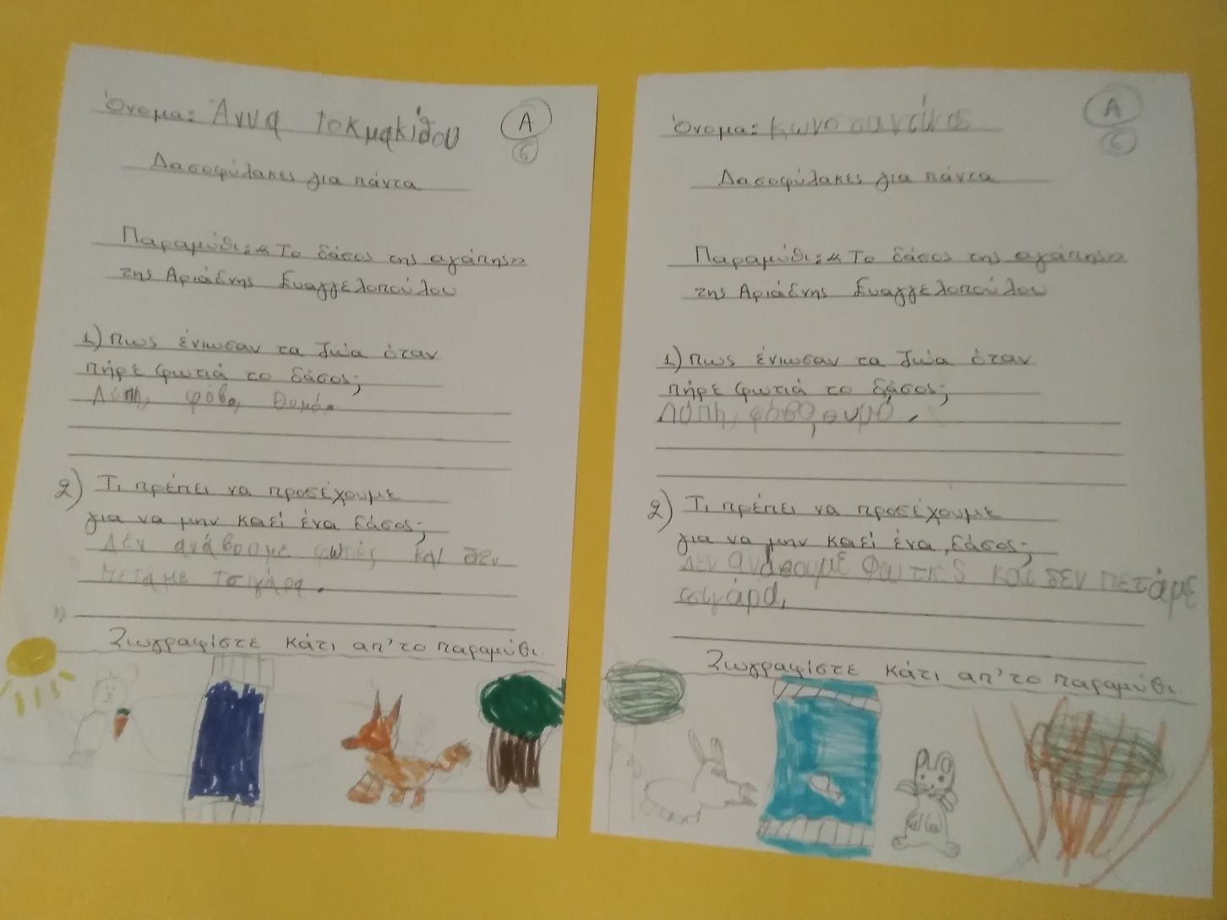

Slide 34
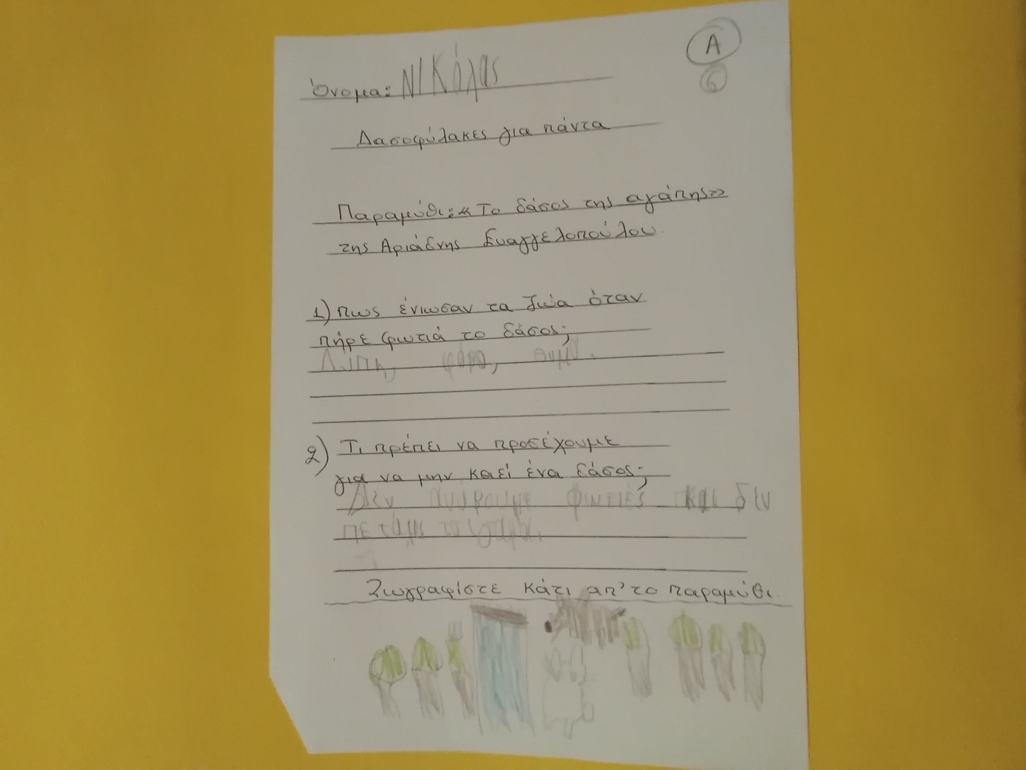

Slide 35
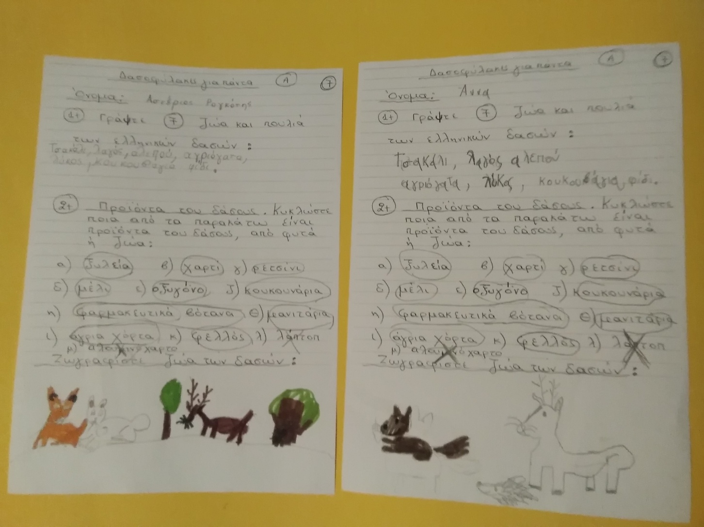
ΖΩΑ ,ΠΟΥΛΙΑ ΚΑΙ ΠΡΟ΄Ι΄ΟΝΤΑ ΤΟΥ ΔΑΣΟΥΣ

Slide 36
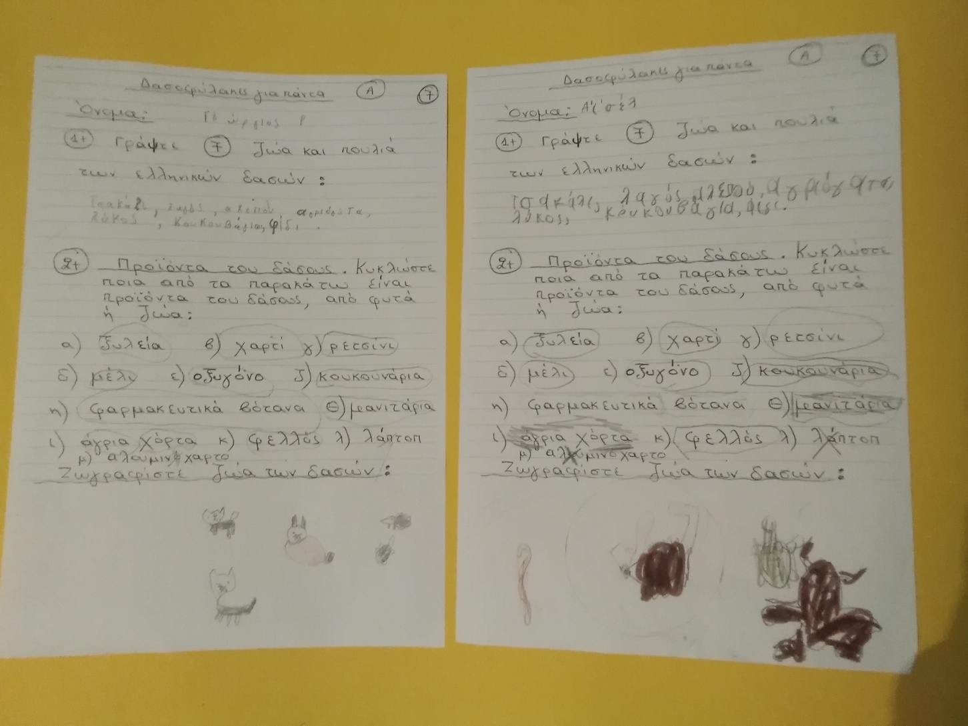

Slide 37
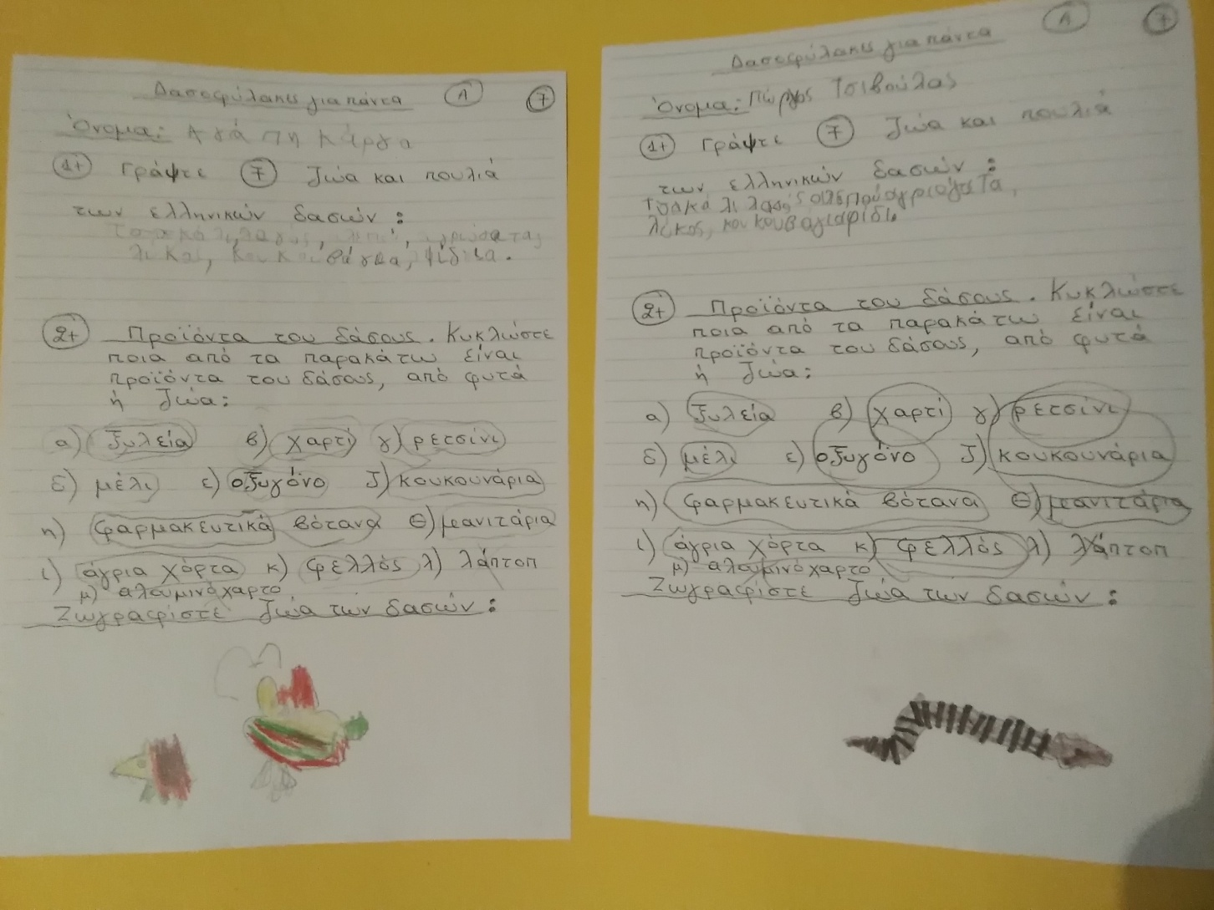

Slide 38
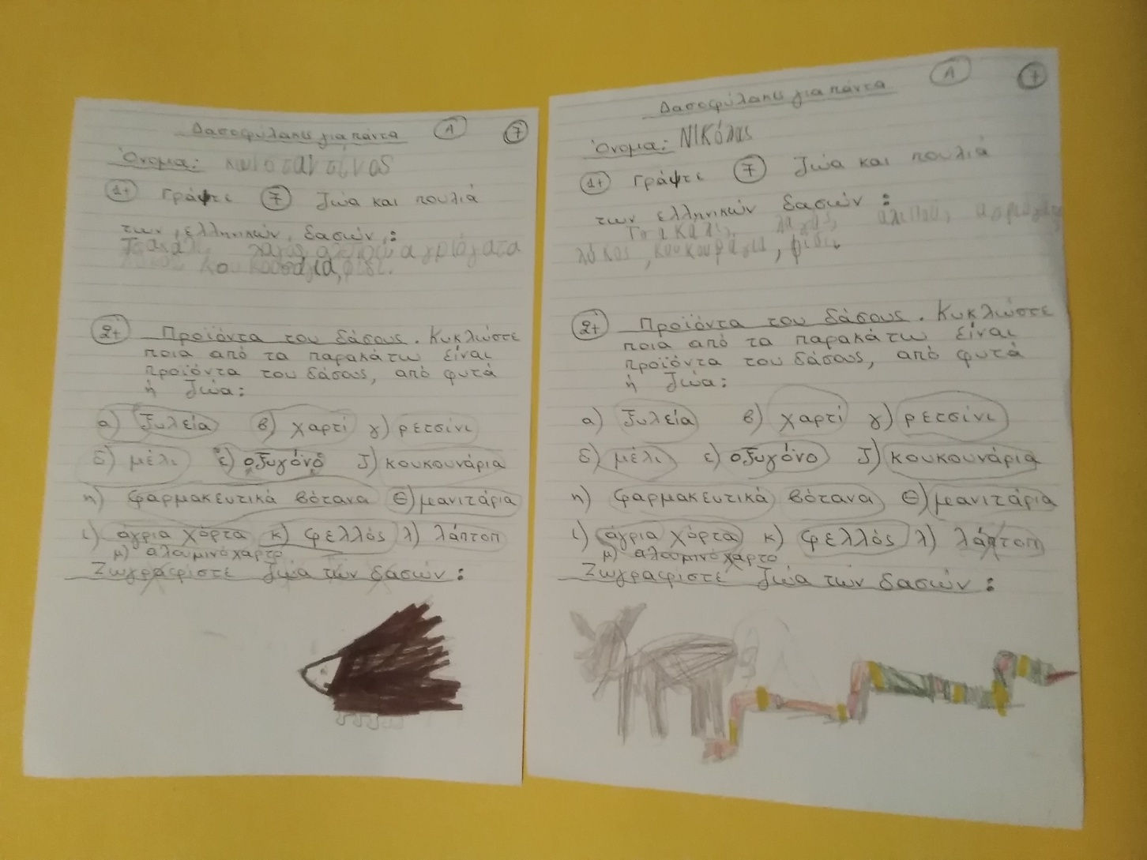

Slide 39
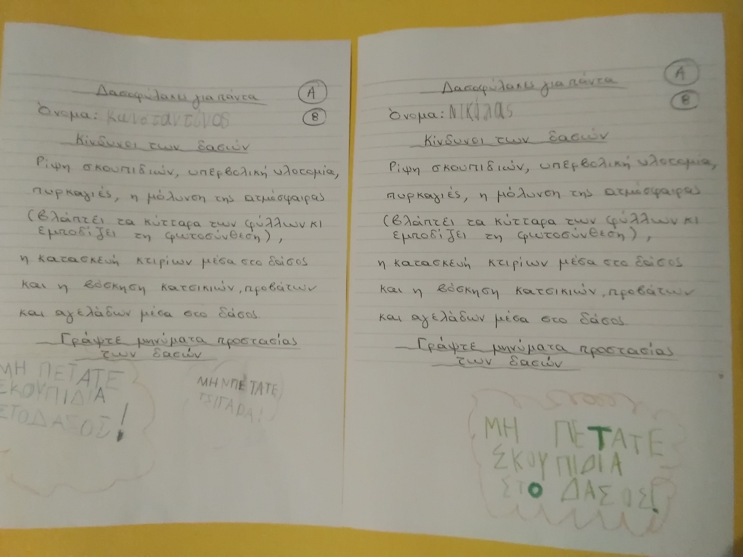
ΚΙΝΔΥΝΟΙ ΤΩΝ ΔΑΣΩΝ

Slide 40
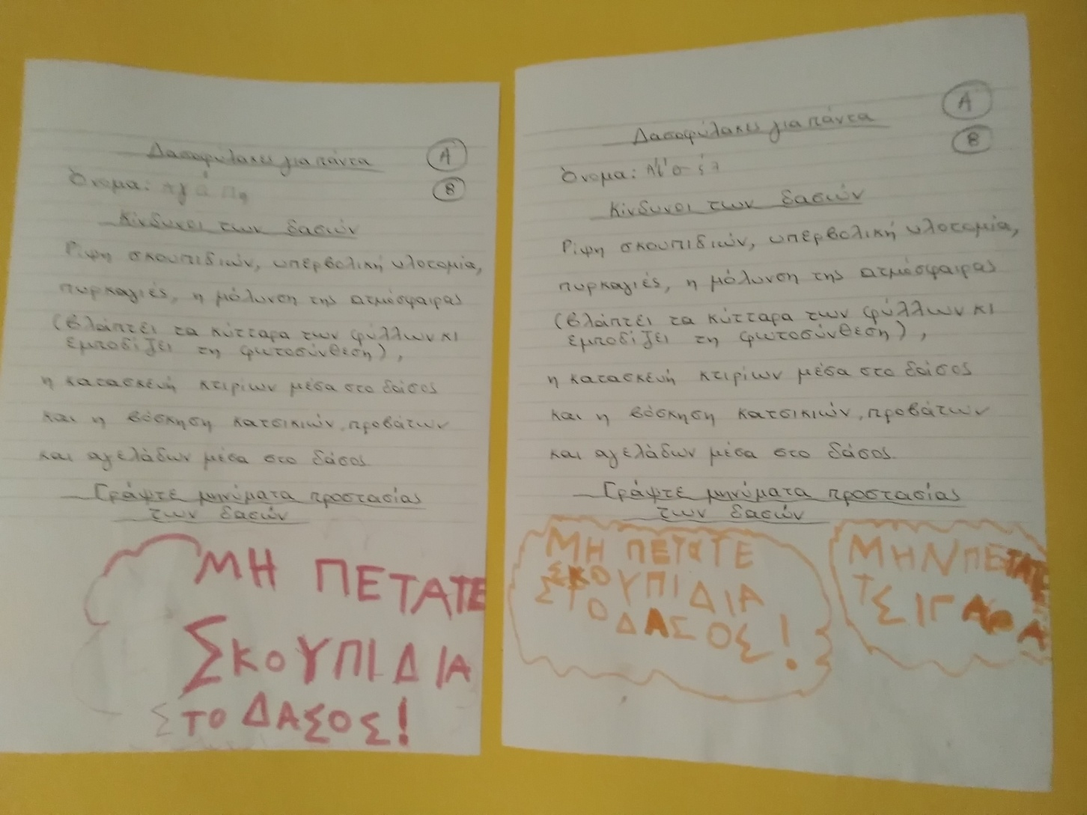

Slide 41
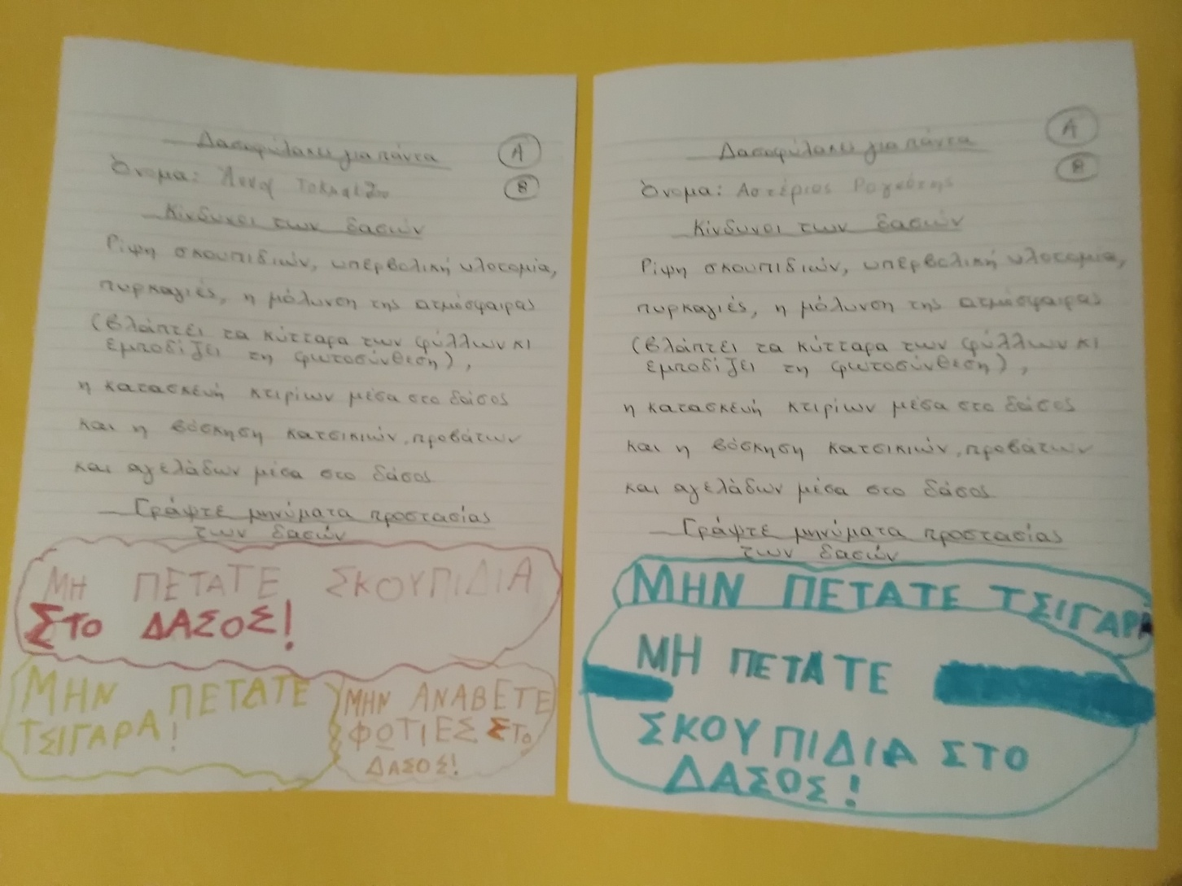

Slide 42
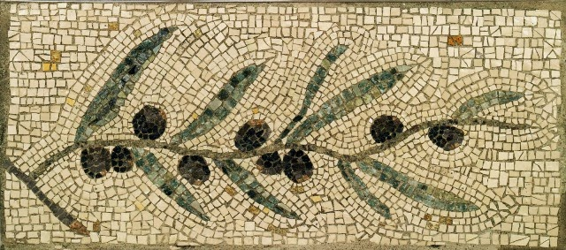
ΠΙΝΑΚΕΣ ΖΩΓΡΑΦΙΚΗΣ ΓΙΑ ΤΗΝ ΕΛΙΑ ,ΠΟΥ ΣΧΟΛΙΑΣΤΗΚΑΝ ΚΑΙ ΣΥΖΗΤΗΘΗΚΑΝ ΣΤΗΝ ΤΑΞΗ

Slide 43
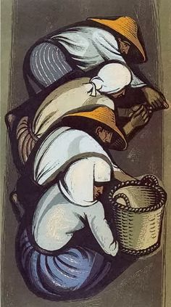

Slide 44
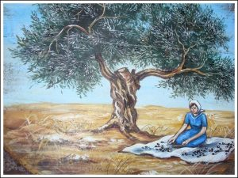

Slide 45
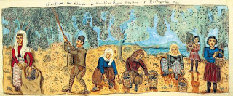

Slide 46
